Slide 1
Особенности занятий физкультурой с детьми с овз
педагог-психолог А.А. Борисова,
МОУ СОШ № 20 имени П.И. Батова
г. Рыбинск

Slide 2
Направления Работы:
Инклюзивное образование
Внеурочная деятельность
Дополнительное образование (ПФДО)
Коррекционно-развивающие занятия (учитель-логопед, педагог-психолог)

Slide 3
Коррекционная ритмика
Цель программы – создание условий для личностного развития обучающихся с ОВЗ и коррекции отклонений в психическом и физическом развитии обучающихся с ОВЗ.
Задачи программы:
Овладение разнообразными формами движения (ходьба, бег, прыжки, поскоки, гимнастические и танцевальные упражнения)
Развитие умения воспринимать на слух, различать и понимать специфические средства музыкального «языка» (динамика, темп и т. д.);
Развитие чувства ритма, музыкального слуха и памяти;
Развитие умственной деятельности, творческого воображения, памяти, формирование произвольного внимания, пространственной ориентировки и координации, улучшение осанки;
Развитие умения совместной коллективной деятельности;
Воспитание самоорганизации и самодисциплины;
Приобщение детей к музыке, совершенствование музыкально-эстетических чувств.

Slide 4
Модули программы
Упражнения на ориентировку в пространстве
Ритмико-гимнастические упражнения
Импровизация движений на музыкальные темы, игры под музыку
Танцевальные упражнения

Slide 5
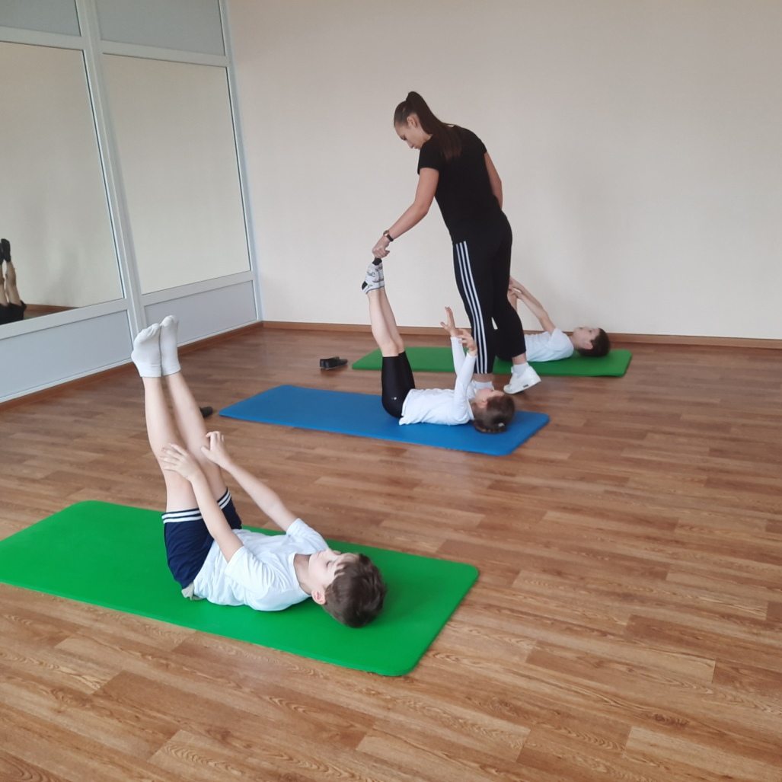
Формы и методы проведения занятий:
ритмические игры, ролевые игры, направленные на переключение внимания, разгрузку и отдых обучающихся

Slide 6
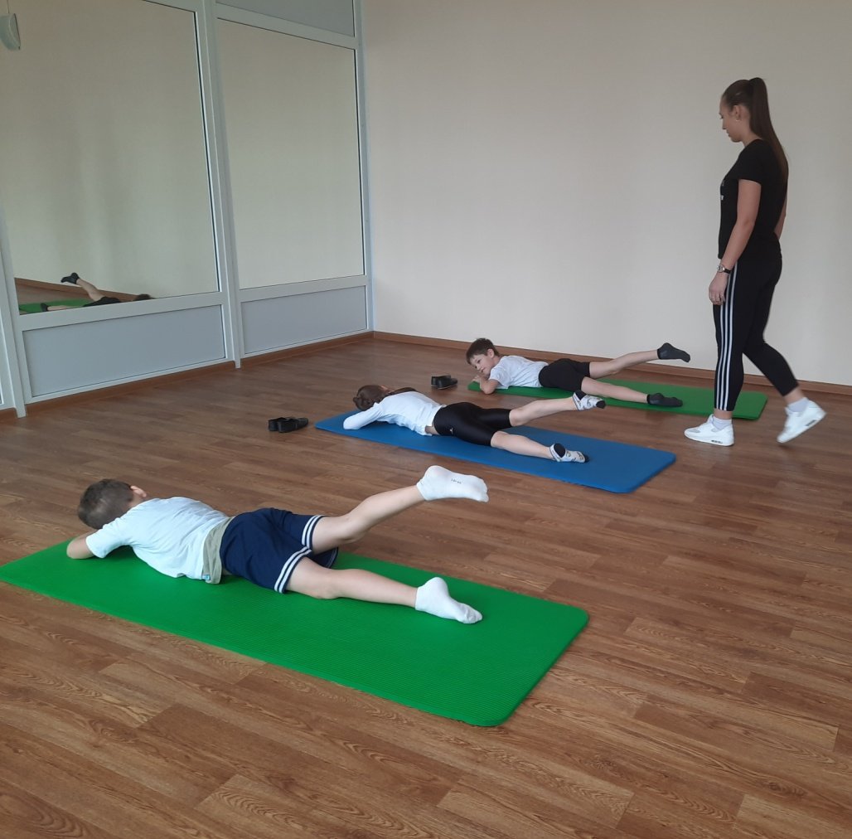
Упражнения на ориентировку в собственном теле. Напряжение и расслабление мышц.

Slide 7
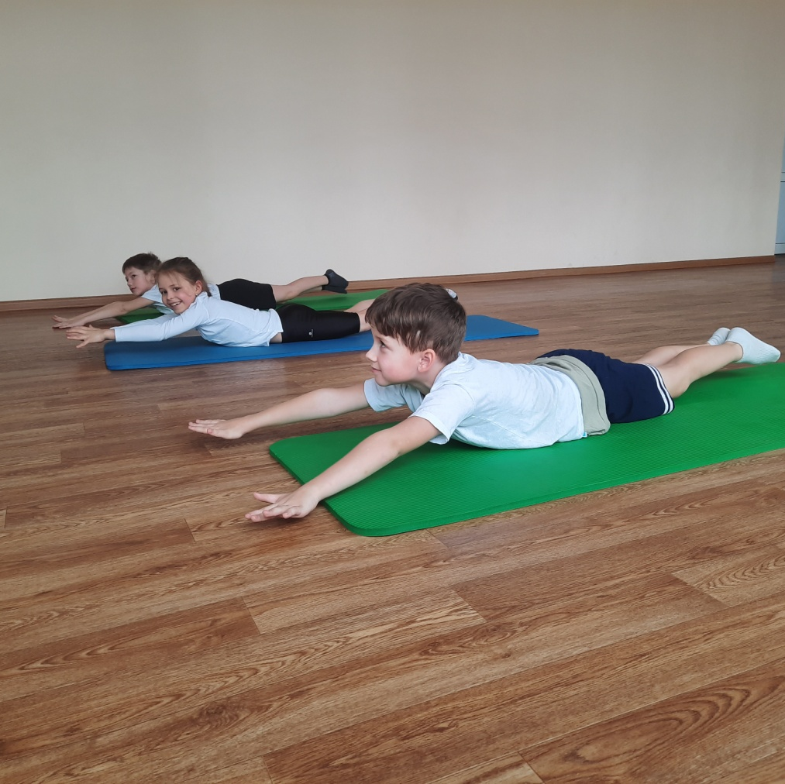
Упражнения на выработку осанки.

